Slide 1
week 5
多智能体舆情处理系统
100 Agent 闭环升级与 Mock / DeepSeek 对照实验
A 陈佳欣 2471400
B 张乐年 2471172
C 石雨凡 2363487
D 张峻烨 2471659
E 刘嘉铭 2471680
01
Notes:
[Sources]
Reference style: D:/surf/week4/week4_report.pptx
Template reference: D:/surf/week1/week report sample(1).pptx
Week5 outputs: D:/surf/week5/SURF-0245-Multi-Agent-Social-Simulation-for-Public-Opinion-Governance--

Slide 2
进度 Schedule：100 Agent 闭环已形成可验证输出
本周计划
本周完成
1 全量agent接入，做BDI稳定性和压力测试
2 Datacollector对全模块调度并发
1 50%
2 50%
02
Notes:
[Sources]
README source: D:/surf/week5/SURF-0245-Multi-Agent-Social-Simulation-for-Public-Opinion-Governance--/README.md
Mock metadata: D:/surf/week5/SURF-0245-Multi-Agent-Social-Simulation-for-Public-Opinion-Governance--/output_mock_100x50/run_meta.json
DeepSeek metadata: D:/surf/week5/SURF-0245-Multi-Agent-Social-Simulation-for-Public-Opinion-Governance--/output_ds_100x20/run_meta.json

Slide 3
1 闭环规模从单 Agent 升级到 100 Agent
100 Agents
→
B 生成行动
→
A 更新环境
→
C 支撑链路
→
E 导出结果
ORDINARY / ACTIVE / RATIONAL / CONTROLLER
belief + perception → ActionRecord
step 调度、热度传播、DataCollector
Hawkes / LLM / 降级路径
CSV / JSON / 趋势图 / step耗时
11
指标列：tick、avg_opinion、polarization、emotional_contagion、message_count、negative_emotion、distortion_level、cross_group_forward、intervention_tick、recovery_time、step_seconds
100
50
20
42
Agent 数量
Mock 步数
DeepSeek 步数
随机种子
• Mock 用于快速压力与接口验收；DeepSeek 用于验证真实 LLM 是否会改变观点、极化和情绪指标。
• 两个路径使用相同网络、角色比例和 seed，便于定位差异来自 LLM 后端。
03
Notes:
[Sources]
README source: D:/surf/week5/SURF-0245-Multi-Agent-Social-Simulation-for-Public-Opinion-Governance--/README.md
Configuration files: D:/surf/week5/SURF-0245-Multi-Agent-Social-Simulation-for-Public-Opinion-Governance--/config_100_mock.yaml and D:/surf/week5/SURF-0245-Multi-Agent-Social-Simulation-for-Public-Opinion-Governance--/config_100_ds.yaml
Metrics source: D:/surf/week5/SURF-0245-Multi-Agent-Social-Simulation-for-Public-Opinion-Governance--/output_mock_100x50/metrics.csv and D:/surf/week5/SURF-0245-Multi-Agent-Social-Simulation-for-Public-Opinion-Governance--/output_ds_100x20/metrics.csv

Slide 4
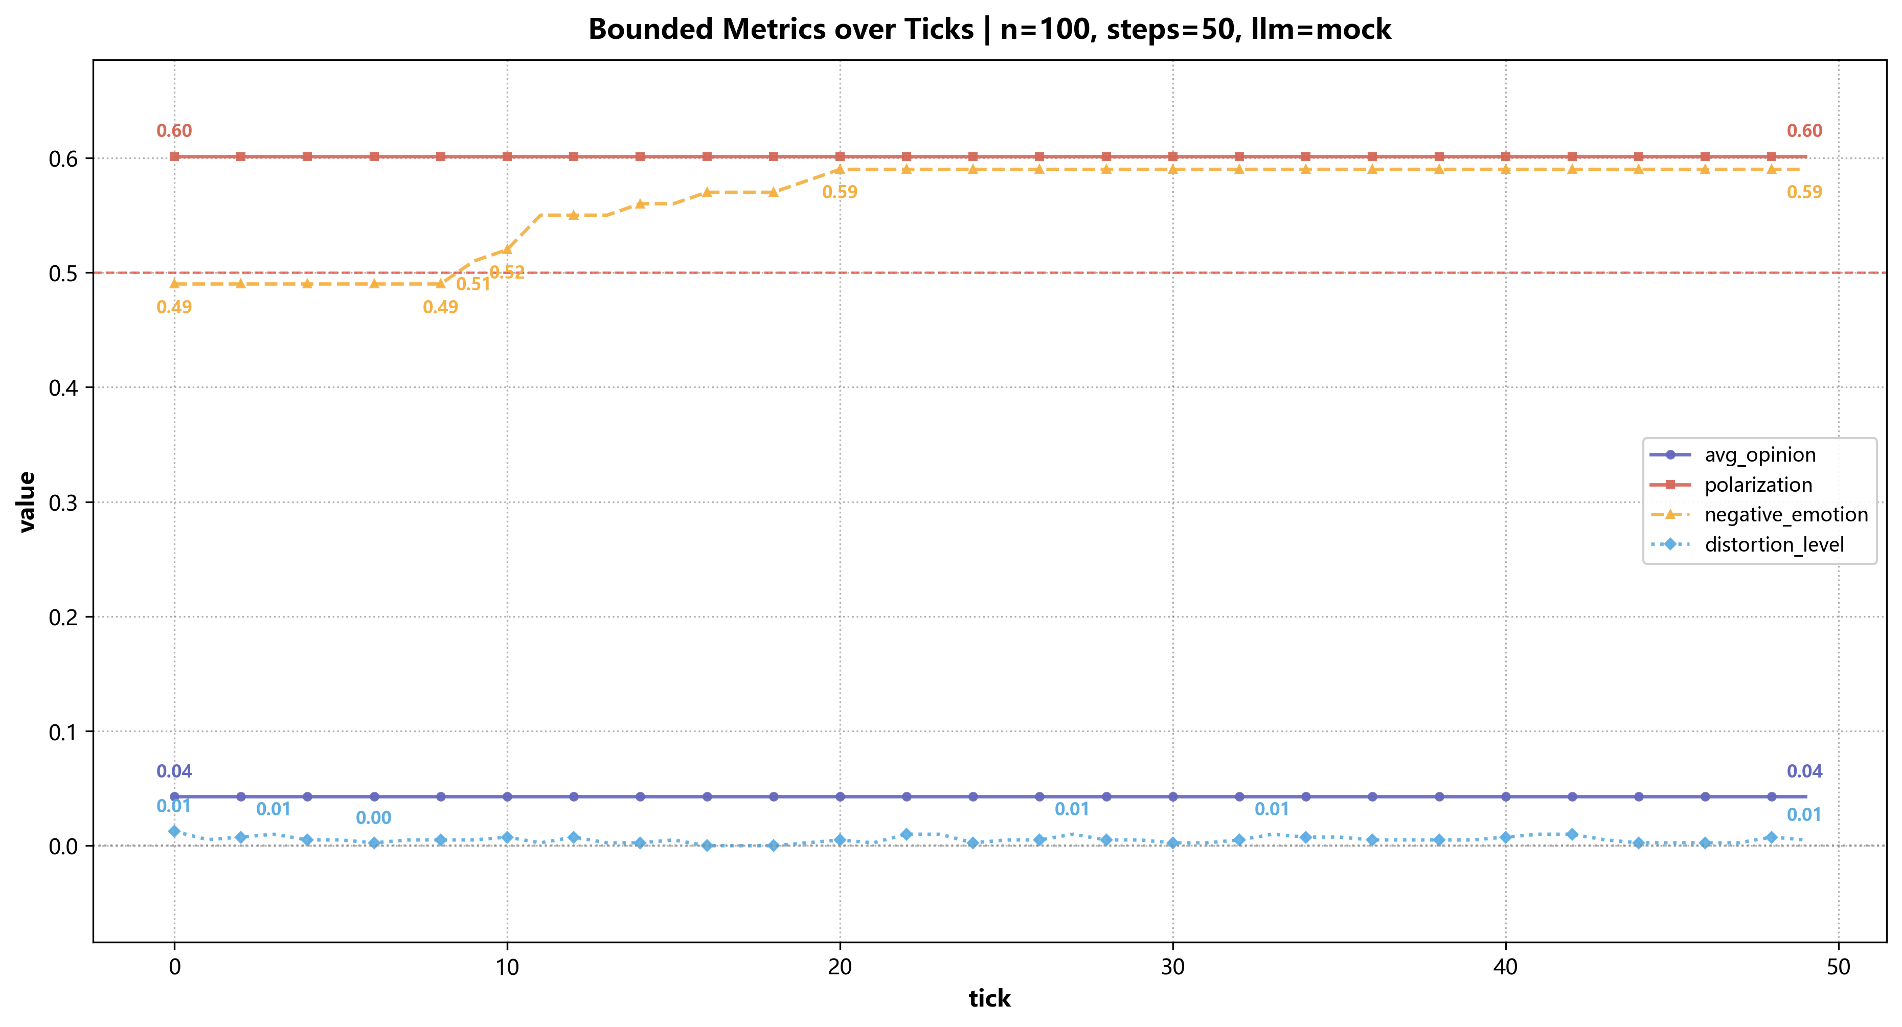
2 Mock 100×50 压测通过，适合作为快速回归基线
0.84s
0.0167s
总耗时
平均每步
50 行
0
DataCollector
NaN
结果解释
• Mock 路径下平均观点和极化几乎保持不变，说明规则后端主要用于验证骨架稳定性。
• 负面情绪从 0.49 升至 0.59，跨群热度累计到 94，环境侧时序更新正常。
末态：avg_opinion=0.043，polarization=0.601，negative_emotion=0.59，distortion=0.005
04
Notes:
[Sources]
Chart source: D:/surf/week5/SURF-0245-Multi-Agent-Social-Simulation-for-Public-Opinion-Governance--/output_mock_100x50/figures/fig1_bounded_trends.png
Metadata source: D:/surf/week5/SURF-0245-Multi-Agent-Social-Simulation-for-Public-Opinion-Governance--/output_mock_100x50/run_meta.json
Metrics source: D:/surf/week5/SURF-0245-Multi-Agent-Social-Simulation-for-Public-Opinion-Governance--/output_mock_100x50/metrics.csv

Slide 5
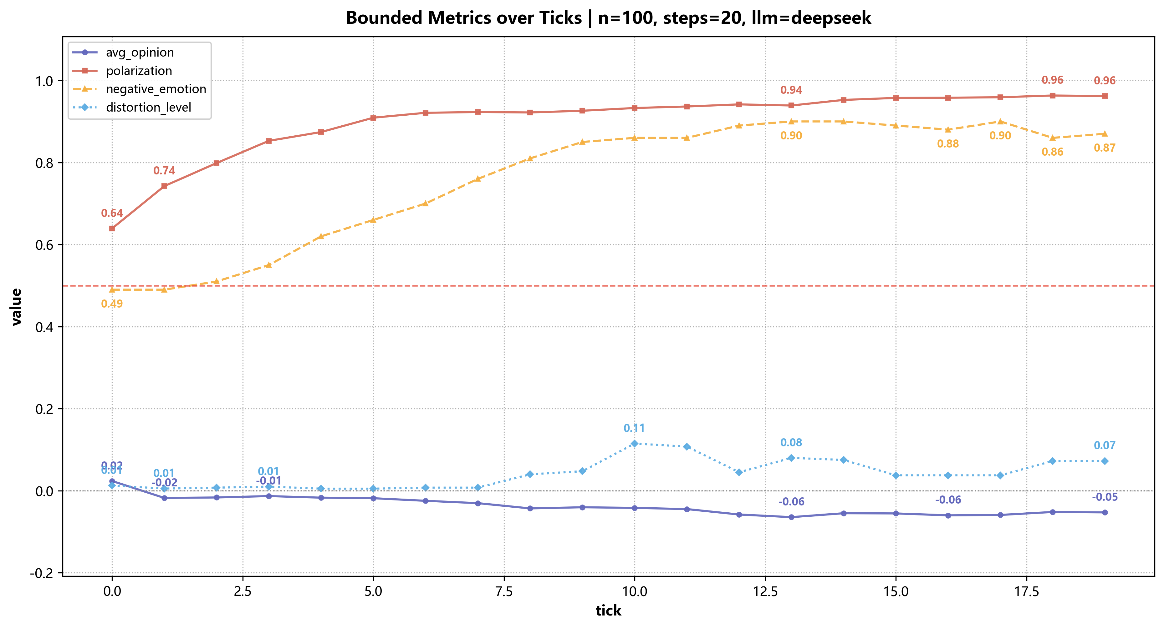
3 DeepSeek 真实模型路径产生可观测的观点与情绪演化
1687.6s
84.24s
总耗时
平均每 tick
0.962
0.87
极化末态
负面末态
结果解释
• 真实 LLM 接入后，平均观点由 +0.024 漂移到 -0.053，出现内生观点变化。
• 极化从 0.64 升到 0.96，负面情绪从 0.49 升到 0.87，说明 BDI/LLM 更新开始影响群体状态。
• 代价是运行明显变慢，后续需要并发、采样或部分 Agent 调用策略来控制成本。
运行范围：100 agents × 20 steps；输出 20 行 metrics，NaN=0。
05
Notes:
[Sources]
Chart source: D:/surf/week5/SURF-0245-Multi-Agent-Social-Simulation-for-Public-Opinion-Governance--/output_ds_100x20/figures/fig1_bounded_trends.png
Metadata source: D:/surf/week5/SURF-0245-Multi-Agent-Social-Simulation-for-Public-Opinion-Governance--/output_ds_100x20/run_meta.json
Metrics source: D:/surf/week5/SURF-0245-Multi-Agent-Social-Simulation-for-Public-Opinion-Governance--/output_ds_100x20/metrics.csv

Slide 6
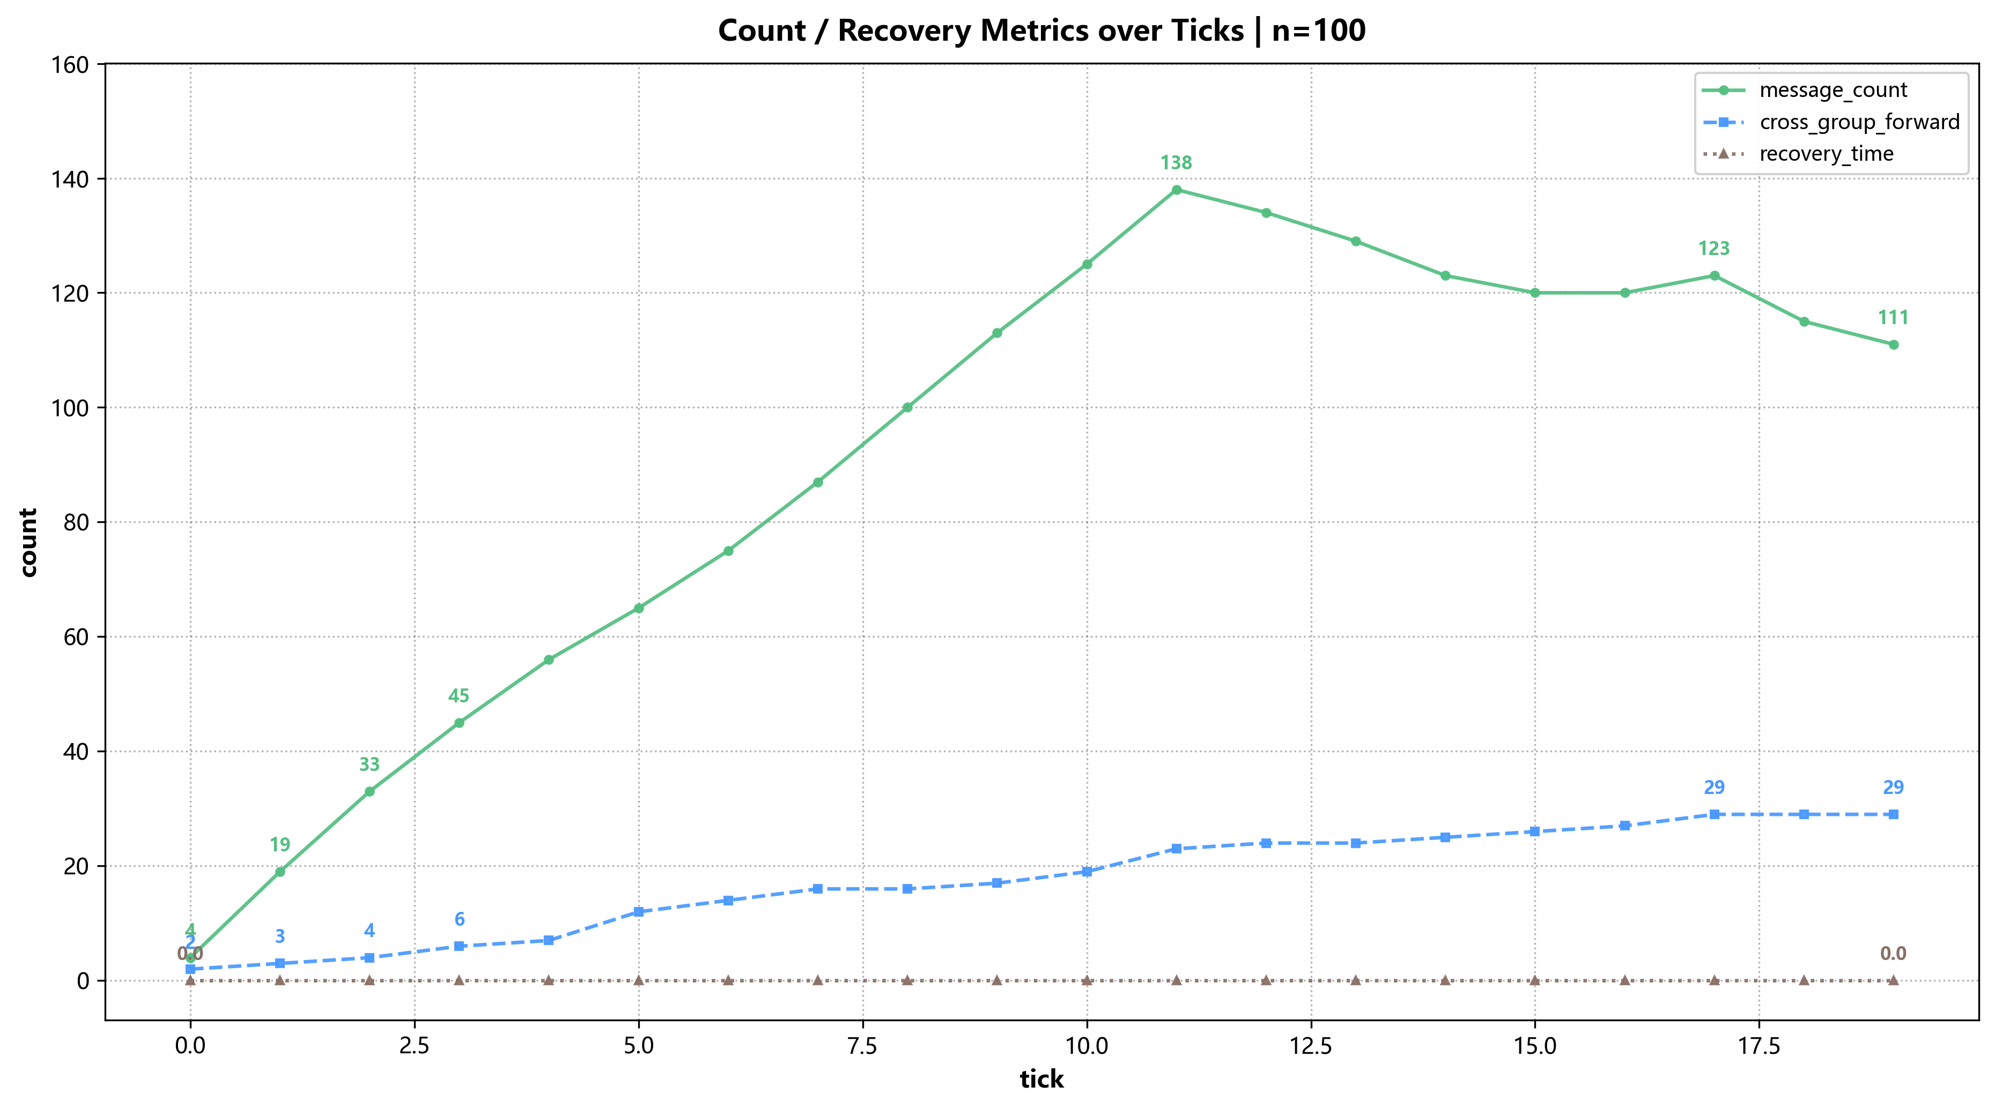
4 同 seed 对照显示：差异主要来自 LLM 认知—情绪层
指标（tick=19）
Mock
DeepSeek
avg_opinion
0.043
-0.053
polarization
0.601
0.962
negative_emotion
0.58
0.87
distortion_level
0.0025
0.0725
cross_group_forward
29
29
对照结论
• 传播骨架保持一致时，真实 LLM 主要改变的是观点、极化、负面情绪和失真。
• 这说明本周闭环已经不止是“能跑”，而是能产出可解释的群体演化差异。
• 跨群累计在前 20 步一致，后续可进一步拆分“热度溢出”和“显式转发”。
06
Notes:
[Sources]
Comparison computed from: D:/surf/week5/SURF-0245-Multi-Agent-Social-Simulation-for-Public-Opinion-Governance--/output_mock_100x50/metrics.csv
Comparison computed from: D:/surf/week5/SURF-0245-Multi-Agent-Social-Simulation-for-Public-Opinion-Governance--/output_ds_100x20/metrics.csv
Chart source: D:/surf/week5/SURF-0245-Multi-Agent-Social-Simulation-for-Public-Opinion-Governance--/output_ds_100x20/figures/fig2_count_trends.png

Slide 7
总结计划 summary
本周完成
下周计划
1 全量agent接入，做BDI稳定性和压力测试（50%）
2 Datacollector对全模块调度并发（50%）
1 将100agent闭环扩大到1000agent闭环。
2 优化真实 LLM 调用策略：并发、抽样调用、缓存与降级路径，下一步重点转向效率优化与策略评估。
07
Notes:
[Sources]
README source: D:/surf/week5/SURF-0245-Multi-Agent-Social-Simulation-for-Public-Opinion-Governance--/README.md
Experiment report source: D:/surf/week5/SURF-0245-Multi-Agent-Social-Simulation-for-Public-Opinion-Governance--/实验报告_Mock与DeepSeek对比.md
Metadata sources: run_meta.json files under output_mock_100x50 and output_ds_100x20

Slide 8
paper/chapter reading
Generative Agents: Interactive Simulacra of Human Behavior
Joon Sung Park, Joseph C. O'Brien, Carrie J. Cai, Meredith Ringel Morris, Percy Liang, Michael S. Bernstein · UIST 2023 · DOI: 10.1145/3586183.3606763
Motivation 动机
传统多智能体仿真常依赖手工规则，难以表现复杂、连续且具有人类特征的日常行为。论文希望用大语言模型构建可信的生成式智能体，让个体能够记忆、反思、计划并与他人互动。
Theory 理论
核心架构由 memory stream、retrieval、reflection、planning 组成：Agent 将观察与经历以自然语言写入记忆流，再按相关性、时效性和重要性检索，形成高层反思，并据此生成下一步行动计划。
Application 应用
作者在类似 The Sims 的小镇沙盒中放置 25 个 Agent，智能体会起床、工作、交谈、建立关系，并能围绕情人节派对自发传播邀请和协调行动。对我们项目而言，它直接支撑 B 模块的 Belief + Memory + Perception → ActionRecord 设计。
Methodology 方法论
论文通过交互式沙盒实验和消融实验评估可信度，比较完整架构与去掉 observation、planning、reflection 等组件后的表现，说明记忆、反思和计划都会显著影响 Agent 行为的可信性。
my evaluation 自我评价
这篇文章为我们使用 LLM Agent 模拟舆情主体提供了强支撑，但它更关注日常社会行为，不直接处理舆情扩散、Hawkes 热度和官方干预。因此我们可以借鉴其智能体认知架构，同时保留 A/C/D/E 中的传播、指标和治理评估模块。
08
Notes:
[Sources]
ACM DL source: https://dl.acm.org/doi/10.1145/3586183.3606763
Stanford HCI publication page: https://hci.stanford.edu/publications/paper.php?id=482
arXiv source: https://arxiv.org/abs/2304.03442

